Slide 1

Stav kvality ovzdušia v Banskobystrickom kraji a zlepšenie kvality ovzdušia pri zmene vykurovacích zariadení
Emília Hroncová, SHMÚ
Jana Matejovičová, SHMÚ
Katarína Belohorcová, MŽP SR

Slide 2
Obsah prezentácie
1. Kritériá na hodnotenie kvality ovzdušia
2. Hodnotenie kvality ovzdušia za roky 2022 – 2023 meraním
3. Hodnotenie kvality ovzdušia za rok 2023 modelovaním
4. Modelovanie opatrení pre lokálne kúreniská vo vybraných oblastiach

Slide 3
1. Kritéria na hodnotenie kvality ovzdušia

Slide 4
Kvalita ovzdušia (podľa §5 odseku 4 Zákona č. 146/2023 Z. z. o ovzduší v znení neskorších predpisov) je považovaná za dobrú, ak je úroveň znečistenia ovzdušia nižšia ako limitná hodnota alebo cieľová hodnota.
Limitné hodnoty na ochranu zdravia ľudí a kritické úrovne na ochranu vegetácie, horné a dolné medze na hodnotenie úrovne znečistenia vonkajšieho ovzdušia pre znečisťujúce látky
 | Receptor | Interval spriemerovania | Limitná hodnota* [µg.m^{–3}] |  | Medza na hodnotenie [µg.m^{–3}]
 |  |  |  |  | Horná* |  | Dolná*
SO₂ | Ľudské zdravie | 1h | 350 | (24)
SO₂ | Ľudské zdravie | 24h | 125 | (3) | 75 | (3) | 50 | (3)
SO₂ | Vegetácia | 1r, zimné obdobie | 20 | (-) | 12 | (-) | 8 | (-)
NO₂ | Ľudské zdravie | 1h | 200 | (18) | 140 | (18) | 100 | (18)
NO₂ | Ľudské zdravie | 1r | 40 | (-) | 32 | (-) | 26 | (-)
NO_{X} | Vegetácia | 1r | 30 | (-) | 24 | (-) | 19,5 | (-)
PM₁₀ | Ľudské zdravie | 24h | 50 | (35) | 35 | (35) | 25 | (35)
PM₁₀ | Ľudské zdravie | 1r | 40 | (-) | 28 | (-) | 20 | (-)
Pb | Ľudské zdravie | 1r | 0,5 | (-) | 0,35 | (-) | 0,25 | (-)
CO | Ľudské zdravie | 8h (maximálna) | 10 000 | (-) | 7 000 | (-) | 5 000 | (-)
Benzén | Ľudské zdravie | 1r | 5 | (-) | 3,5 | (-) | 2 | (-)
PM_{2,5} | Ľudské zdravie | 1r | 20** |  | 17 |  | 12
* povolený počet prekročení je uvedený v zátvorkách
** limitná hodnota pre PM_{2,5} do 1.1.2020: 25 µg.m–3
limitná hodnota pre PM_{2,5} od 1.1.2020: 20µg.m–3

Slide 5
Cieľové hodnoty na ochranu zdravia ľudí a na ochranu vegetácie pre As, Cd, Ni a BaP
 | Prieme­rované obdobie | Cieľová hodnota [ng.m^{–3}]
As | 1r | 6
Cd | 1r | 5
Ni | 1r | 20
BaP | 1r | 1
Cieľová hodnota na ochranu zdravia ľudí pre prízemný ozón : Najväčšia denná 8-hodinová stredná hodnota neprekročí 120 µg/m3 viac ako 25 dní za kalendárny rok v priemere troch rokov.

Slide 6
2. Hodnotenie kvality ovzdušia za roky 2022 - 2023 meraním

Slide 7
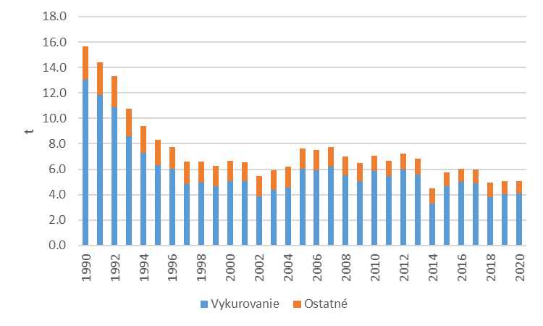
Banskobystrický kraj – najväčšie problémy z hľadiska kvality ovzdušia
- emisie benzo(a)pyrénu a PM z lokálnych kúrenísk
Vývoj emisií benzo(a)pyrénu a podielu vykurovania domácností na celkových emisiách BaP v SR

Slide 8
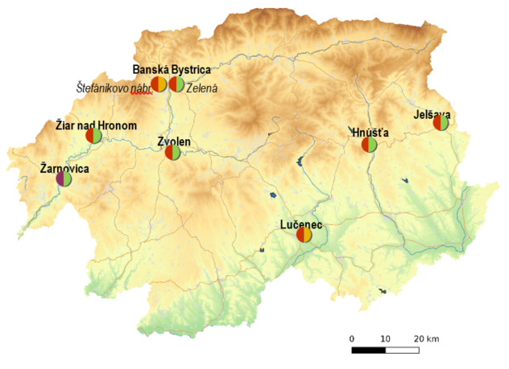
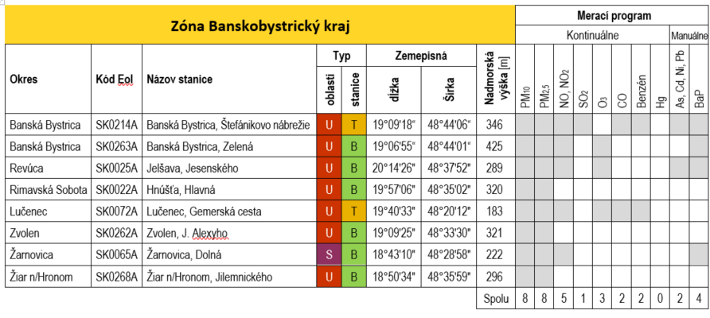
Národná monitorovacia sieť kvality ovzdušia
Banskobystrický kraj
Typ oblasti:
U – mestská
S – predmestská
R – vidiecka (regionálna)
Typ stanice:
B – pozaďová
T – dopravná
I – priemyselná

Slide 9
Výsledky meraní - rok 2022 a 2023
Najvýznamnejším zdrojom emisií PM na väčšine územia je vykurovanie domácností tuhým palivom.
PM10
Limitná hodnota pre priemernú dennú koncentráciu je každoročne prekročená v Jelšave
Ročná limitná hodnota nebola prekročená.
PM_{2,5}
Limitná hodnota 20 µg·m⁻³ pre priemernú ročnú koncentráciu bola prekročená v roku 2022 na AMS v Jelšave.
V roku 2023 prekročená nebola.
Počty dní s priemernou dennou koncentráciou PM₁₀ >50 µg.m⁻³
Notes:
Ziar a BB zelena nemali ziadne prekrocenie v r. 2022 a Ziar ani v roku 2023

Slide 10
Benzo(a)pyrén
Najvýznamnejším zdrojom emisií BaP je vykurovanie domácností tuhým pa­livom.
Cieľová hodnota 1 ng.m⁻³ pre priemernú ročnú koncentráciu bola prekročená na všetkých monitorovacích staniciach v Banskobystrickom kraji.
Priemerné mesačné koncentrácie BaP v Banskobystrickom kraji v porovnaní
s priemyselnou stanicou vo Veľkej Ide v roku 2023
Priemerné ročné koncentrácie BaP (ng.m⁻³)
 | 2017 | 2018 | 2019 | 2020 | 2021 | 2022 | 2023
Banská Bystrica, Štefánikovo nábr. | 2,9 | 2,1 | 1,7 | 1,6 | 1,7 | 1,4 | 1,2
Banská Bystrica, Zelená |  |  | 1,1 | 1,2 | 1,3 | 0,9 | 0,9
Jelšava, Jesenského |  |  | 4,0 | 3,0 | 2,8 | 2,7 | 3,4
Žarnovica, Dolná |  |  |  |  |  | 2,7 | 2,0*
* v r. 2023 bola stanica v Žarnovici presťahovaná, údaje nepokrývajú celý rok
Notes:
V Zarnovici nebolo dost dat, ale da sa predpokladat, ze by bol priemer este vyssi, ak by sa meralo cely rok, pretoye vypadok kvoli premiestneniu stanice bol vo vykurovecej sezone

Slide 11
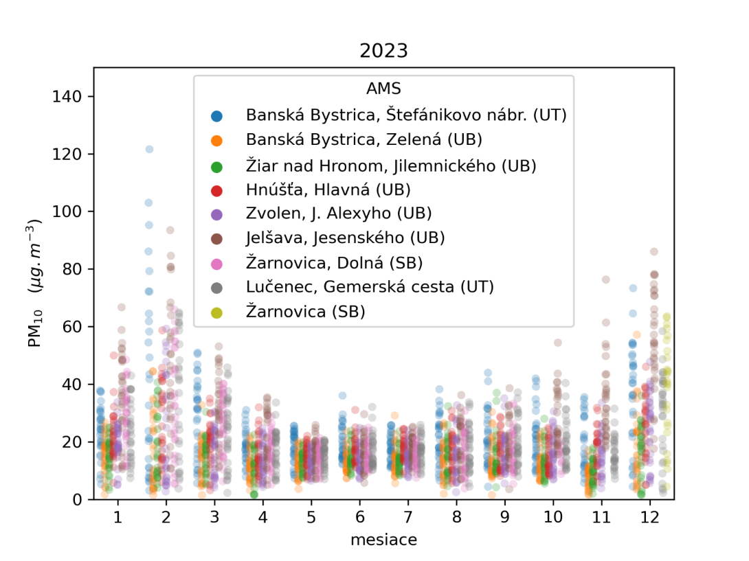
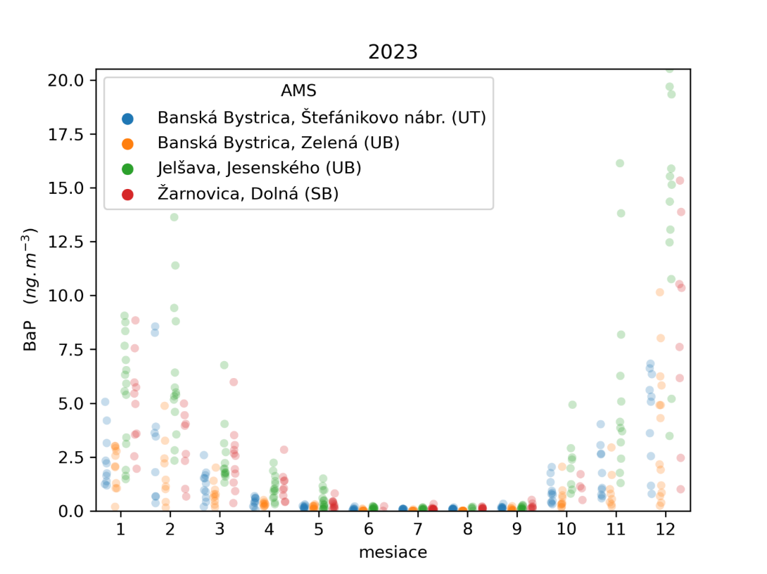
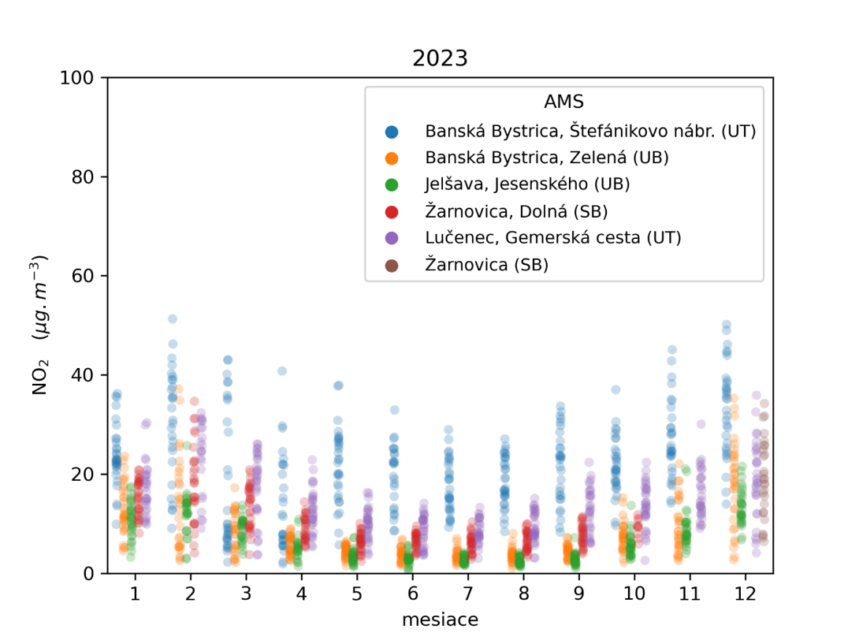
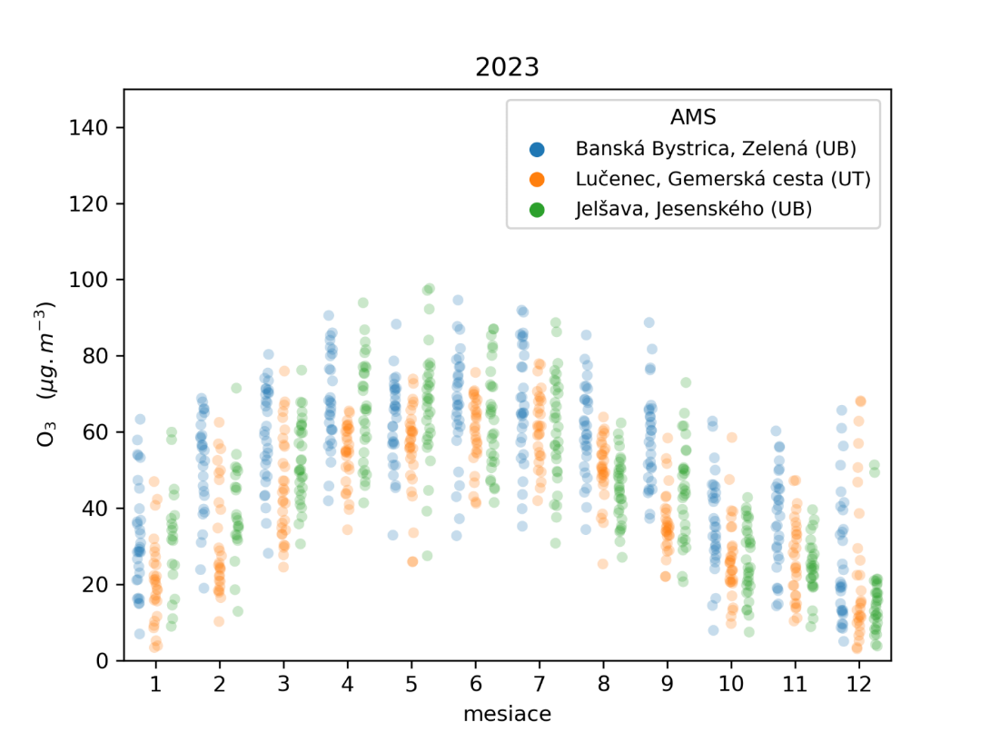
Výsledky monitoringu v Banskobystrickom kraji v 2023 – denné koncentrácie
PM₁₀
BaP
NO₂
Ozón

Slide 12
NO₂
2022 - Priemerné mesačné koncentrácie NO₂
Hlavným zdrojom emisií NO₂ je cestná doprava.
V roku 2022 ani 2023 nebola prekročená limitná hodnota pre NO₂ na žiadnej monitorovacej stanici.
Nenastal ani prípad prekročenia výstraž­ného prahu pre NO₂.
Priemerné ročné hodnoty v r. 2022 a (2023)
Dopravné stanice
Banská Bystrica, Štefánikovo nábrežie - 24 μg⋅m^{–3} (22 μg⋅m^{–3} )
Lučenec, Gemerská cesta - 15 μg⋅m^{–3} (14 μg⋅m^{–3} )
Mestské pozaďové stanice:
Banská Bystrica, Zelená - 8 μg⋅m^{–3} (12 μg⋅m^{–3} )
Jelšava, Jesenského – 8 μg⋅m^{–3} (7 μg⋅m^{–3})
Žarnovica, Dolná - 11 μg⋅m^{–3} (11 μg⋅m^{–3}, sťahovanie stanice, výpadok meraní v od 11.10. 2023 do 5.12. 2023)
2023 - Priemerné mesačné koncentrácie NO₂

Slide 13
Ozón
Denný chod koncentrácie O₃ v januári 2023
prenos zo stra­tosféry a cezhraničný prenos (najvyššie hodnoty sú namerané na Chopku)
cestná doprava vo väčších mestách je zdrojom prekurzorov ozónu, oxidy dusíka však spôsobujú aj titráciu ozónu (chemická reakcia ozónu s oxidmi dusíka, pri ktorej sa ozón rozkladá)
sezónnosť koncentrácií troposférického ozónu - výrazné maximum v letnom období
Priemerné mesačné koncentrácie O₃ v roku 2023
Denný chod koncentrácie O₃ v júli 2023
Notes:
Denný chod je este z roku 2022

Slide 14
Ostatné znečisťujúce látky (2022 - 2023)
Limitné hodnoty pre SO₂, NO₂, CO, benzén a Pb neboli prekročené.
Cieľové hodnoty pre As, Cd a Ni neboli prekročené.
Cieľová hodnota pre ozón nebola prekročená.
Detaily: https://www.shmu.sk/sk/?page=2815
Notes:
Hodnotenie je zatiaľ predbežné, uzavreté bude po doplnení všetkých nameraných hodnôt do databázy.

Slide 15
3. Hodnotenie kvality ovzdušia za rok 2023 modelovaním

Slide 16
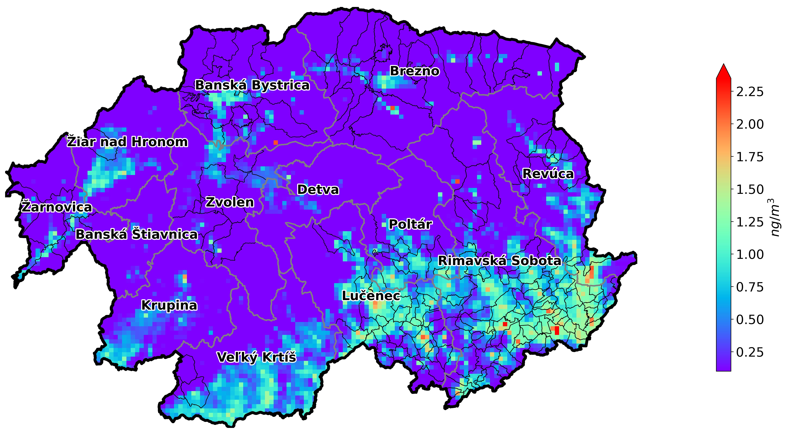
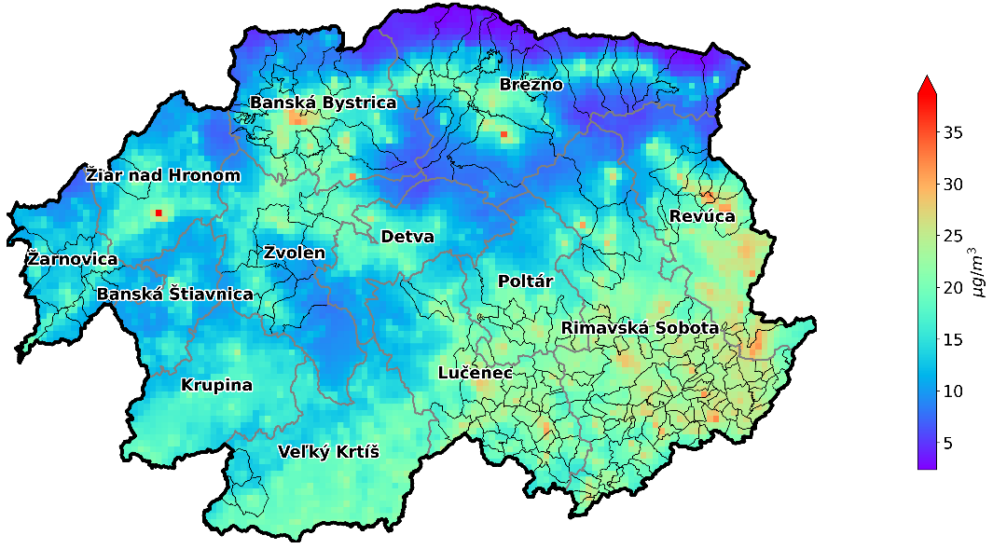
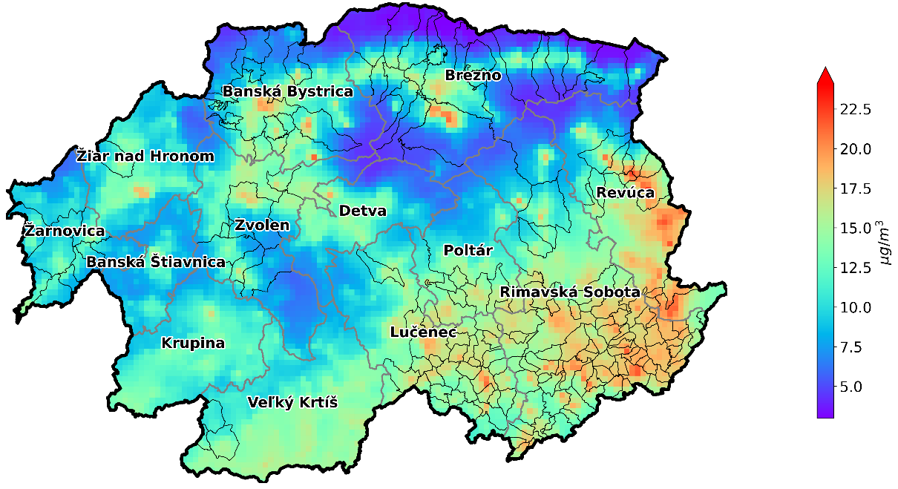
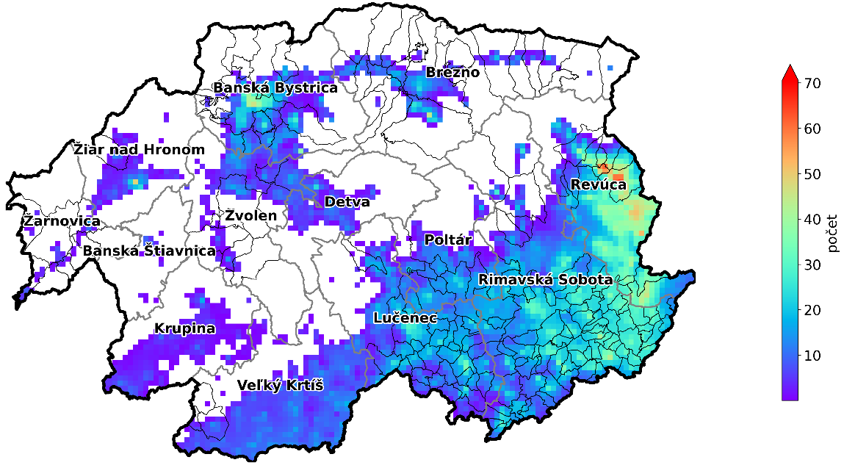
Regionálny model RIO, IDW-R
Priemerné ročné koncentrácie BaP
Priemerné ročné koncentrácie PM₁₀
Počet dní s priemernou dennou koncentráciou PM₁₀ nad 50 µg·m^{–3}
Priemerné ročné koncentrácie PM_{2,5}
Notes:
Mapy sú výsledkom interpolačného modelu RIO, následne spracované technikou IDW-R (inverse distance weighting - regression).
Vstupom pre model RIO sú namerané koncentrácie znečisťujúcich látok a rôzne pomocné polia, ako je nadmorská výška, vyuźitie krajiny, meteorologické parametre, atď. Presnosť máp preto závisí od hustoty monitorovacej siete na danej lokalite, resp. lokalitách daného typu. Priestorové rozlíšenie je 1 x 1 km.

Slide 17
4. Modelovanie opatrení pre lokálne kúreniská vo vybraných oblastiach

Slide 18
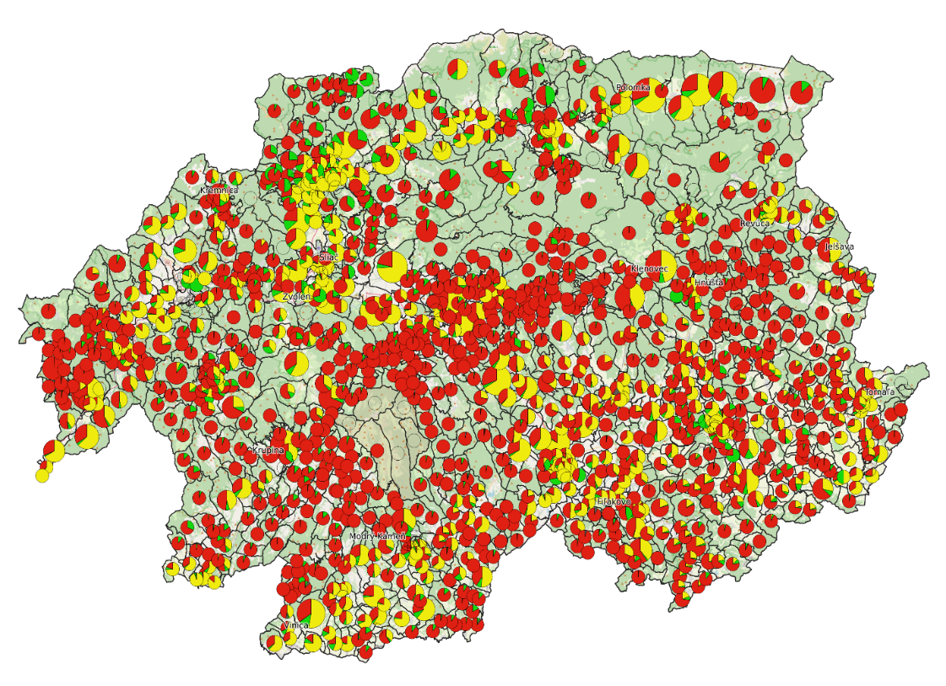
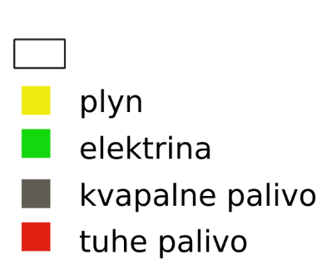
Podiel rodinných domov používajúcich jednotlivé druhy paliva na vykurovanie
(Sčítanie obyvateľov, domov a bytov 2021)
Notes:
V západnej časti, na severe Košickej kotliny a na krajnom severovýchode prevládajú tuhé palivá, v Košiciach a okolí a vo východnej časti sa vo veľkej miere využíva na vykurovanie plyn. V súčte za celú oblasť v r. 2021 však prevažovalo vykurovanie plynom (na základe údajov z SODB 2021).

Slide 19
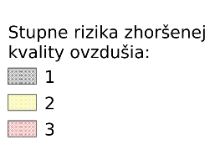
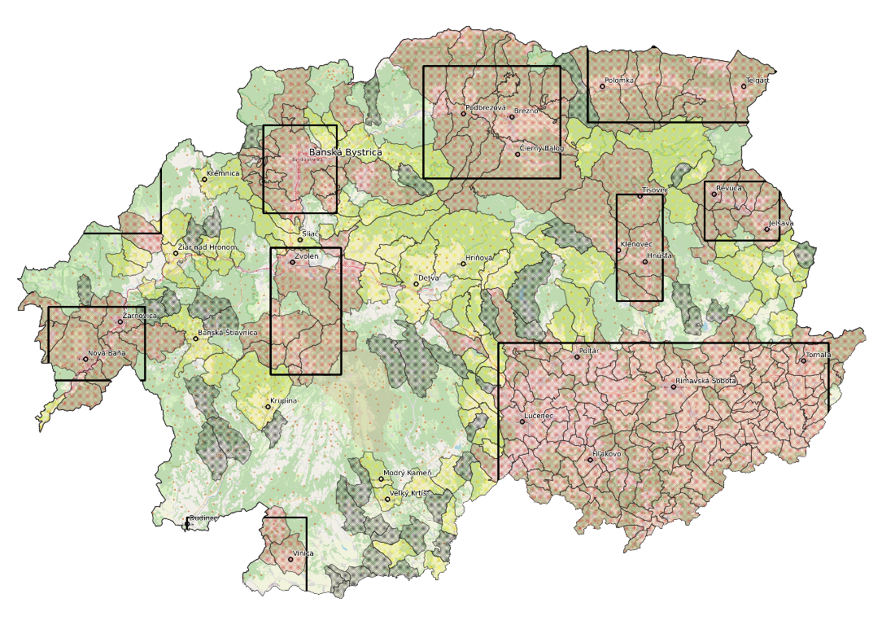
Oblasti modelované modelmi s vysokým rozlíšením (rok 2021)
Domény zahrnuté do modelovania
s vysokým priestorovým rozlíšením:
Banská Bystrica
Zvolen
Žarnovica a Nová Baňa
Brezno
Pohronie
Hnúšťa
Jelšava
Juhoslovenská kotlina
Južný Hont
Notes:
Oblasti boli vybraté na základe priestorového rozloženia obcí s relatívne vysokým počtom domov na tuhé palivo. Na modelovanie sme použili modely s vysokým rozlíšením. Model CALPUFF bol použitý na modelovanie bodových zdrojov a lokálnych kúrenísk, model ATMOSTREET bol použitý na modelovanie cestnej dopravy.

Slide 20
Modelovanie opatrení pre lokálne kúreniská
Modeluje sa referenčný stav a scenáre.
Referenčný stav (stav, ako poznáme teraz) – mokré drevo:suché drevo = 45% a 55%
scenár ("realistický") - výmena polovice odhorievacích a prehorievacích kotlov za splyňovacie, pri zachovaní podielu použitých palív. Tento scenár navyše počíta s tým, že všetko palivové drevo bude suché
scenár ("ideálny") - výmena všetkých prehorievacích a odhorievacích kotlov za automatické a náhrada všetkých tuhých palív za suché drevo (resp. drevné pelety)
Obmedzenia
Nemáme reálne priestorové rozdelenie palív ani kotlíkov – veľmi vítaná je spolupráca s obcami
Neistoty modelovania CALPUFFom (podhodnotenie, výber meteorologie)
Scenáre sme si zatiaľ „navrhli sami“

Slide 21
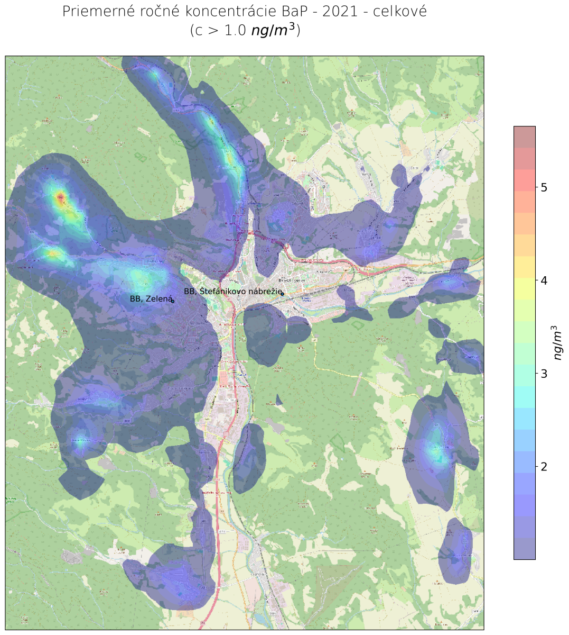
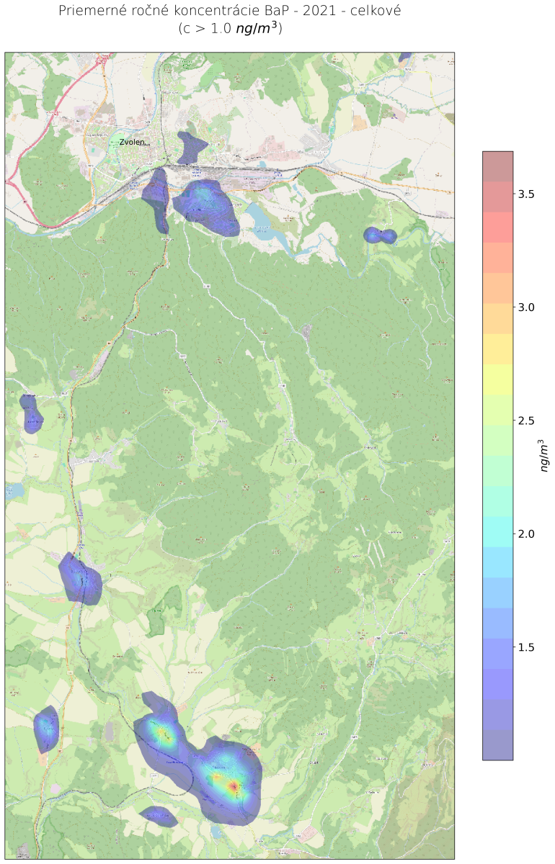
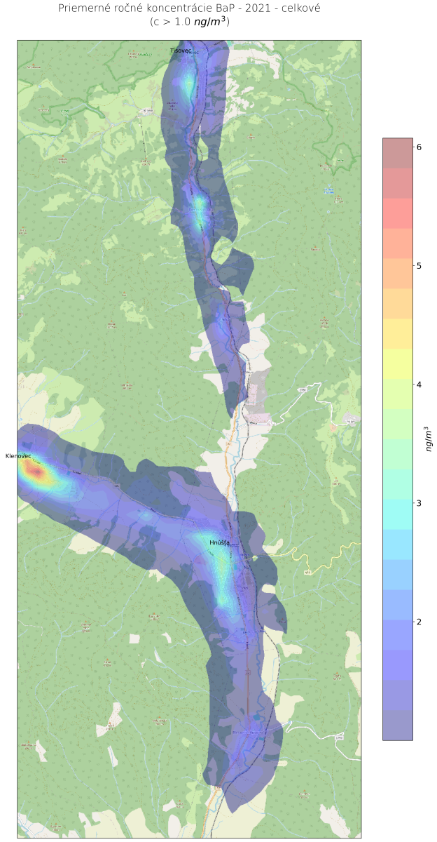
Priemerné ročné koncentrácie BaP väčšie ako cieľová hodnota 1ng.m⁻³
(referenčný scenár)
Banská Bystrica
Zvolen
Hnúšťa

Slide 22
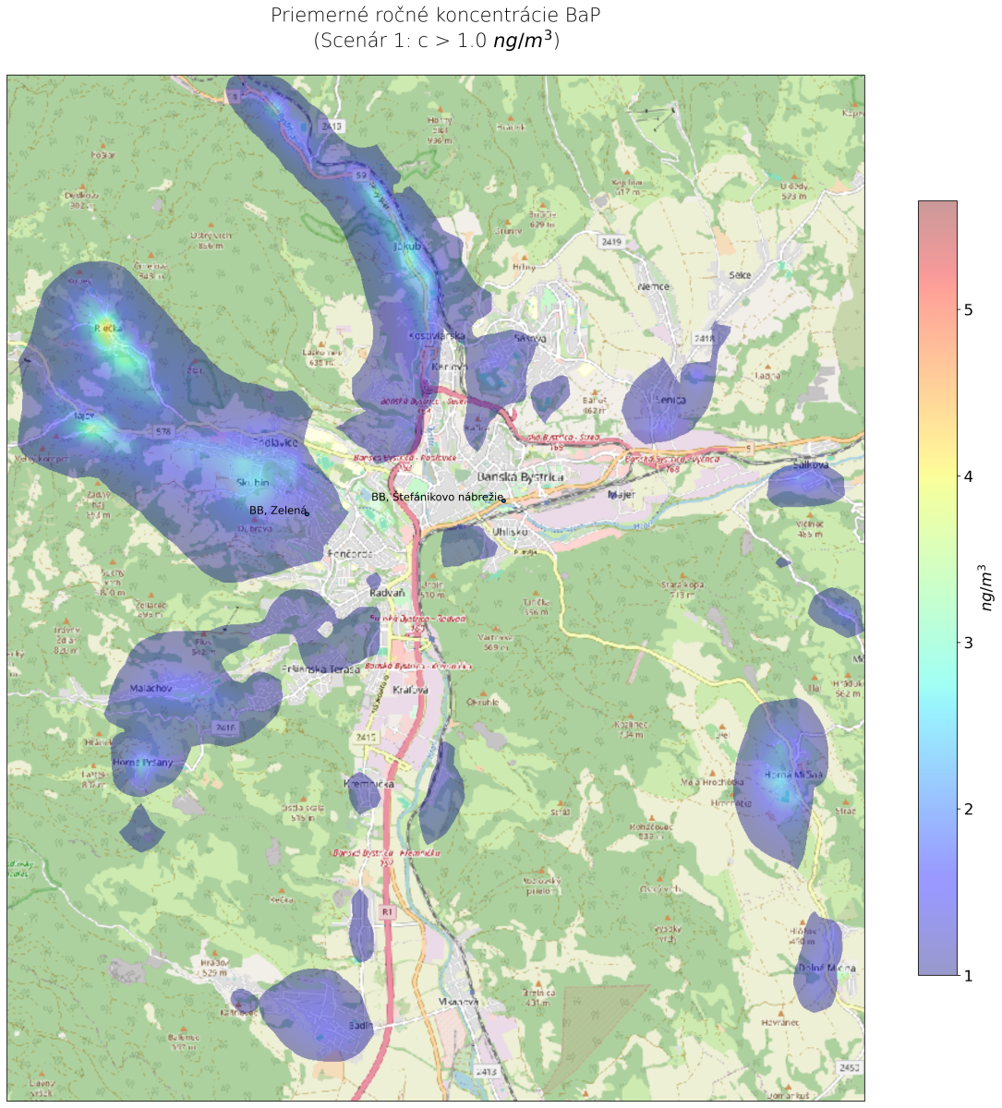
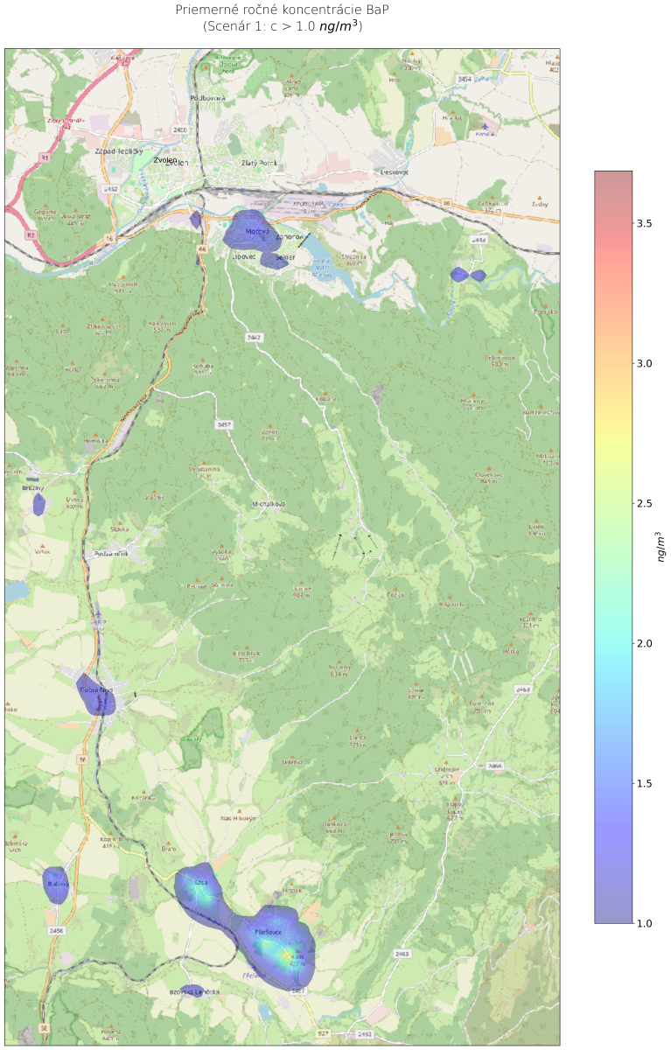
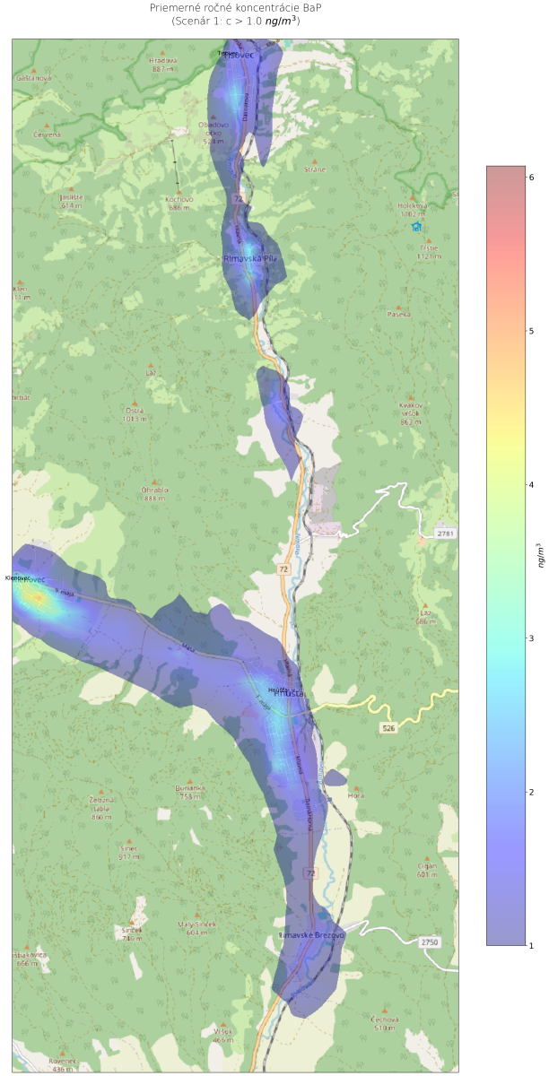
Priemerné ročné koncentrácie BaP väčšie ako cieľová hodnota 1ng.m⁻³
(scenár č.1 – výmena polovice vysokoemisných kotlov, nahradenia paliva)
Banská Bystrica
Zvolen
Hnúšťa

Slide 23
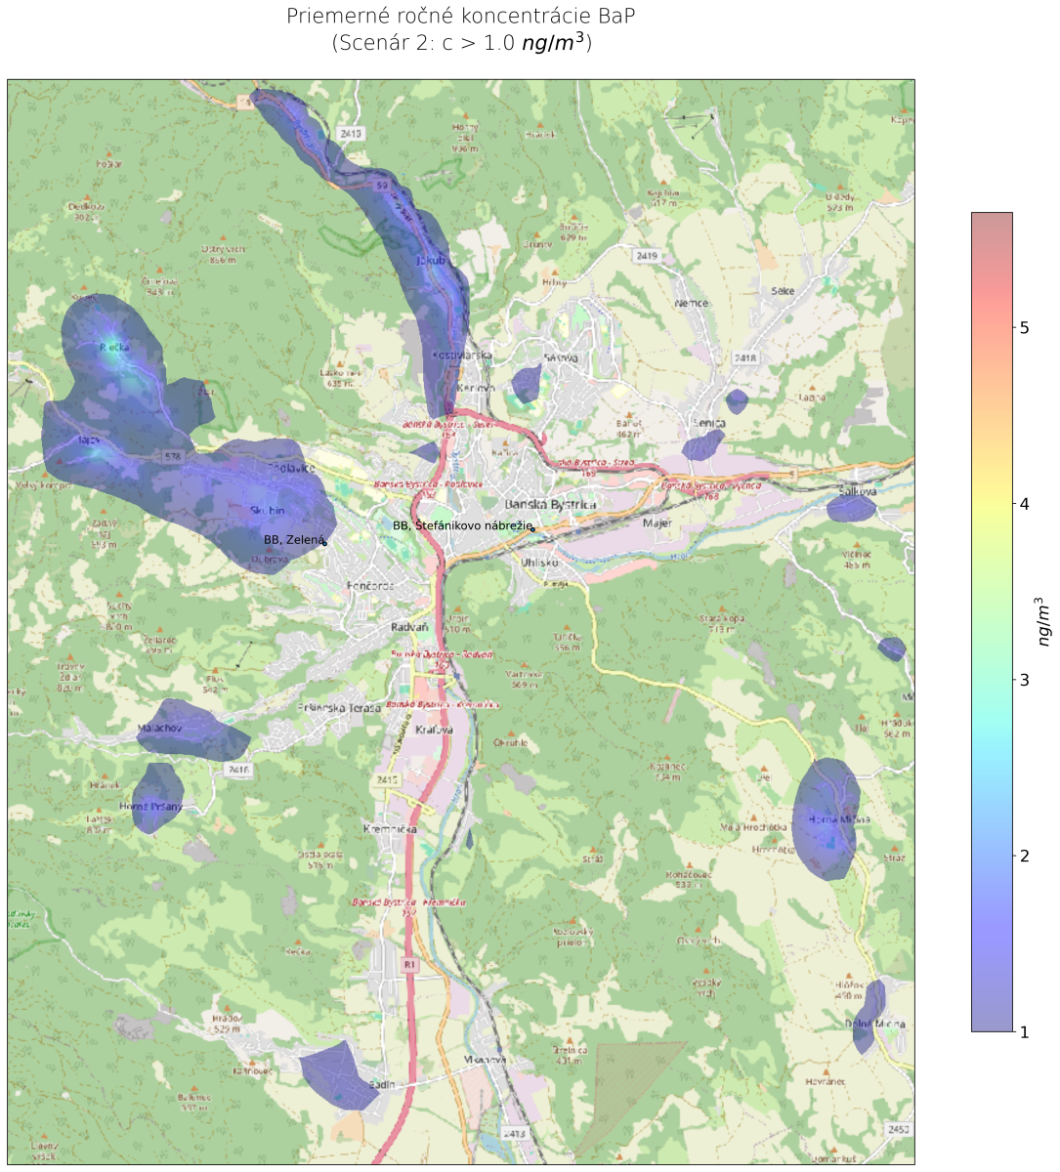
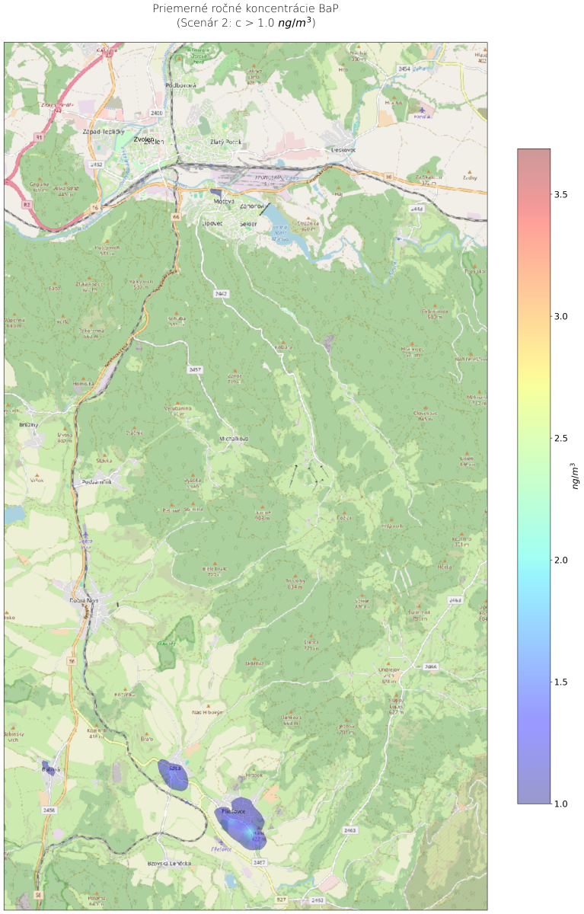
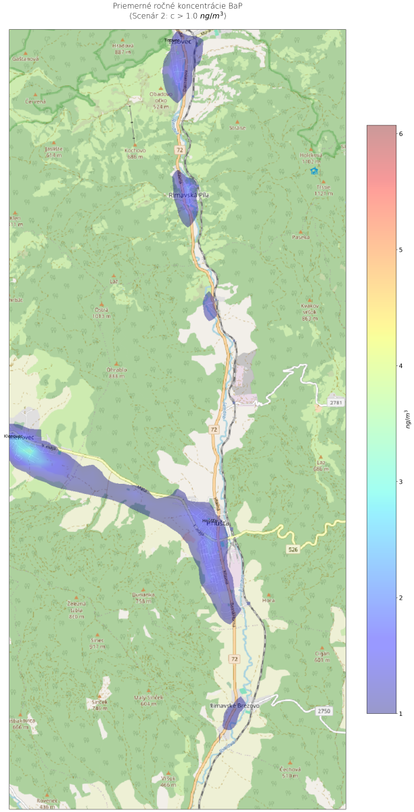
Priemerné ročné koncentrácie BaP väčšie ako cieľová hodnota 1ng.m⁻³
(scenár č.2 – výmena všetkých vysokoemisných kotlov, nahradenia paliva)
Banská Bystrica
Zvolen
Hnúšťa

Slide 24
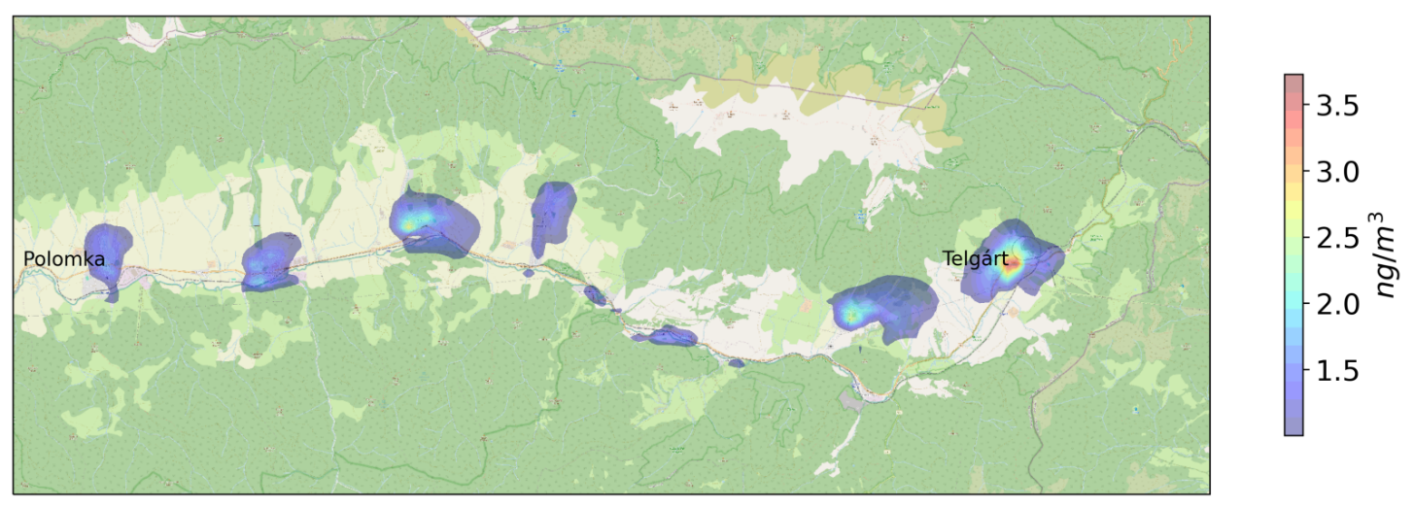
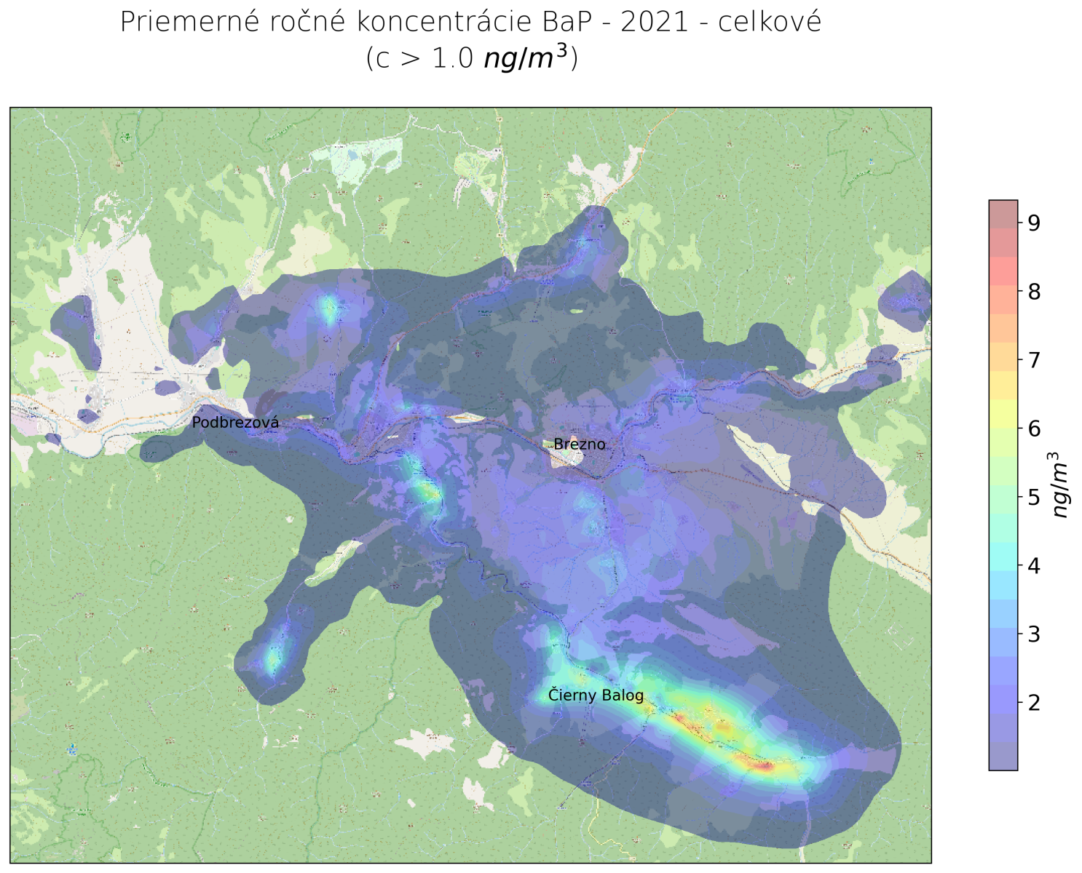
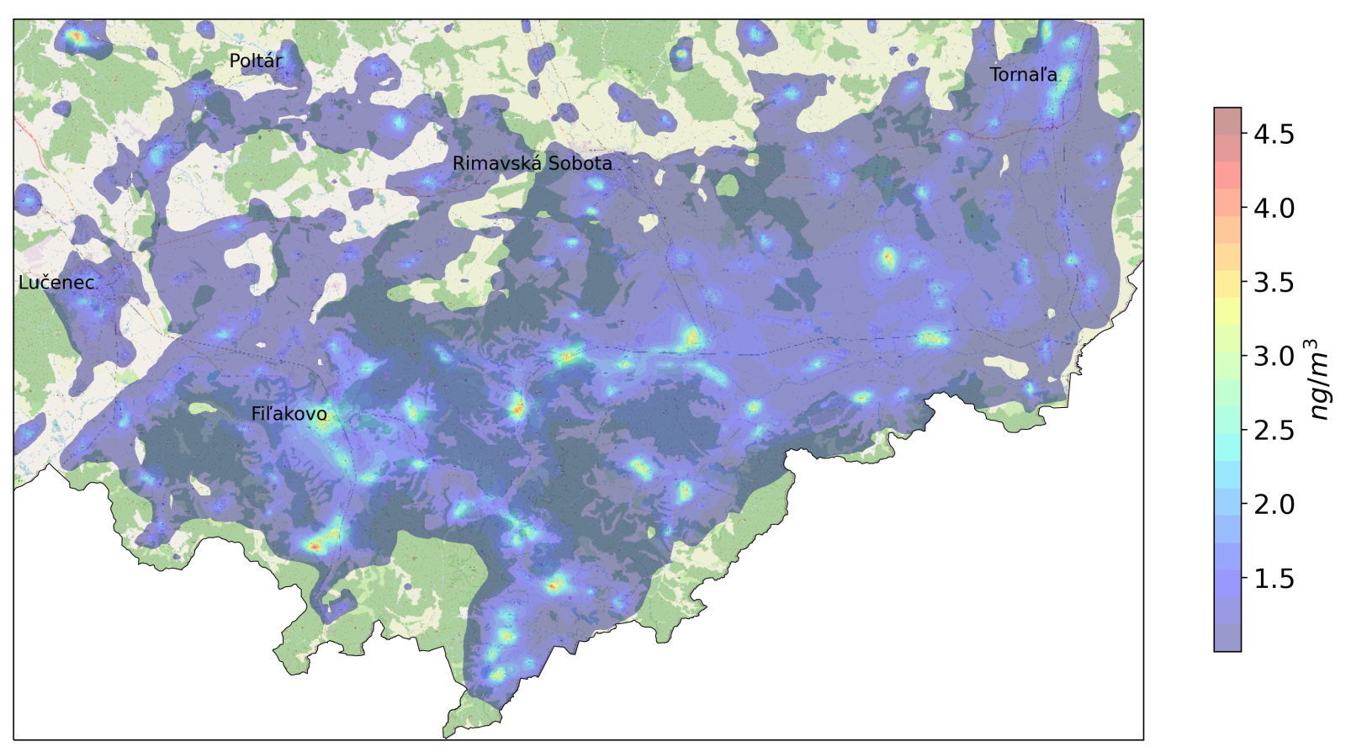
Priemerné ročné koncentrácie BaP väčšie ako cieľová hodnota 1ng.m⁻³
(referenčný scenár)
Horehronie
Brezno
Juhoslovenská kotlina

Slide 25
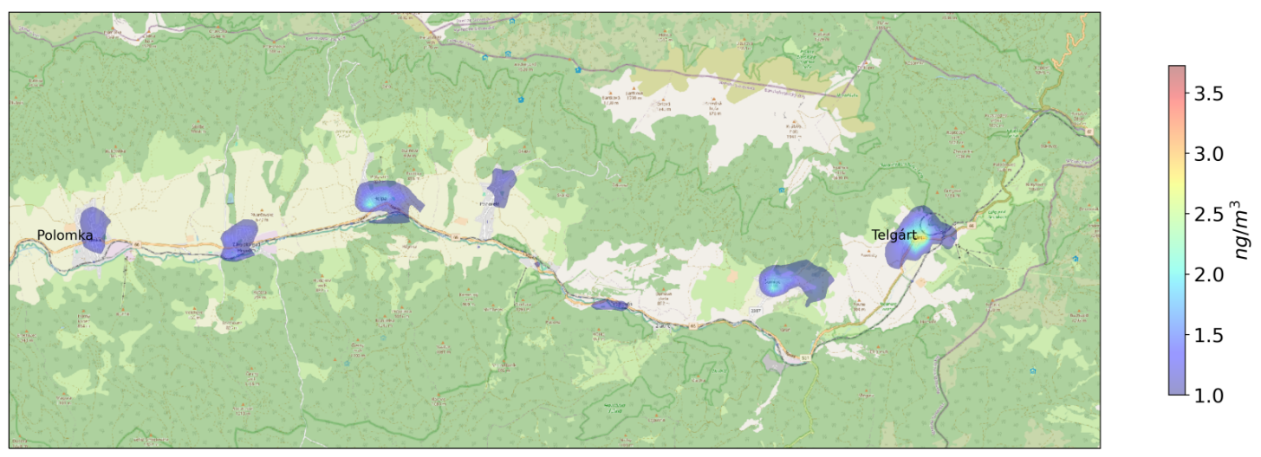
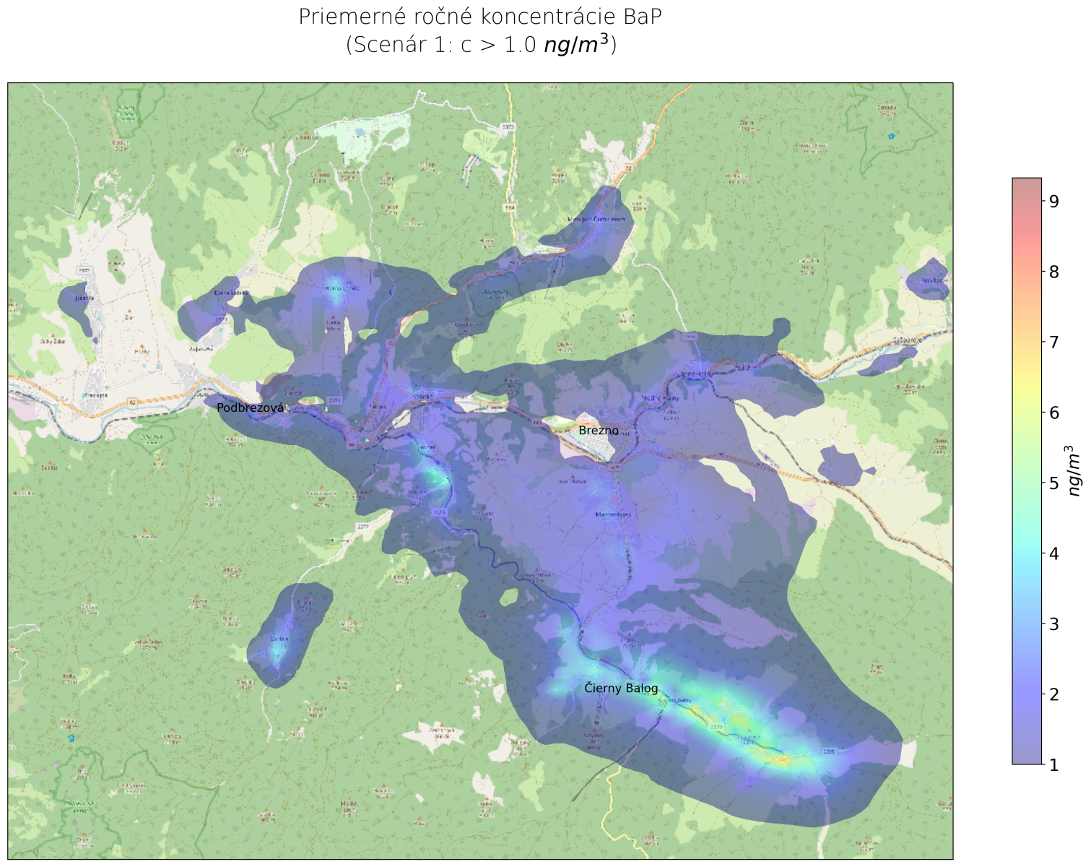
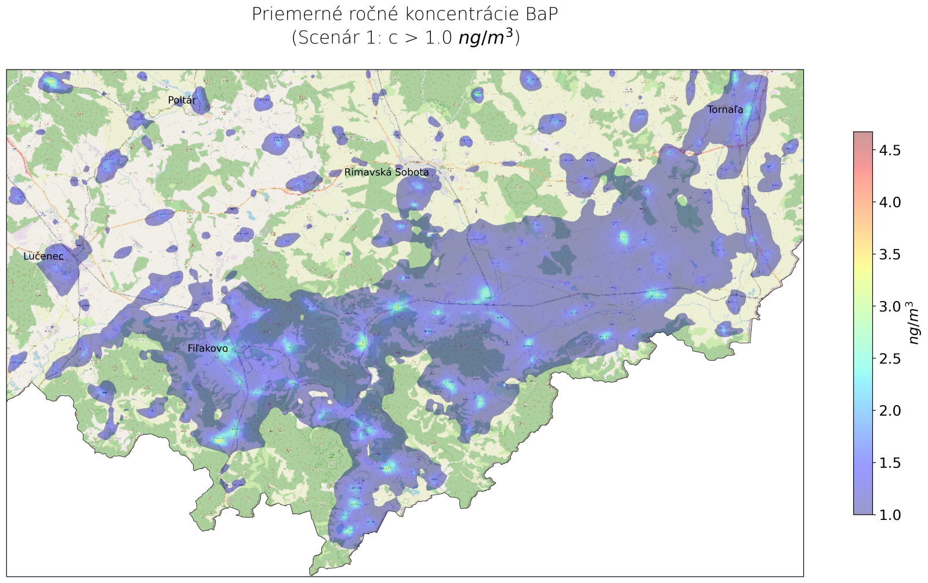
Priemerné ročné koncentrácie BaP väčšie ako cieľová hodnota 1ng.m⁻³
(scenár č.1 – výmena polovice vysokoemisných kotlov, nahradenia paliva)
Horehronie
Brezno
Juhoslovenská kotlina

Slide 26
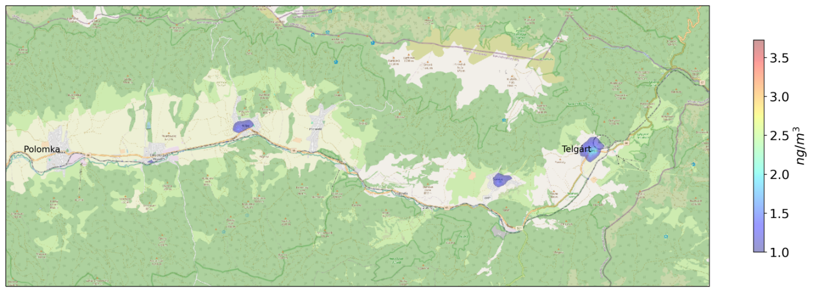
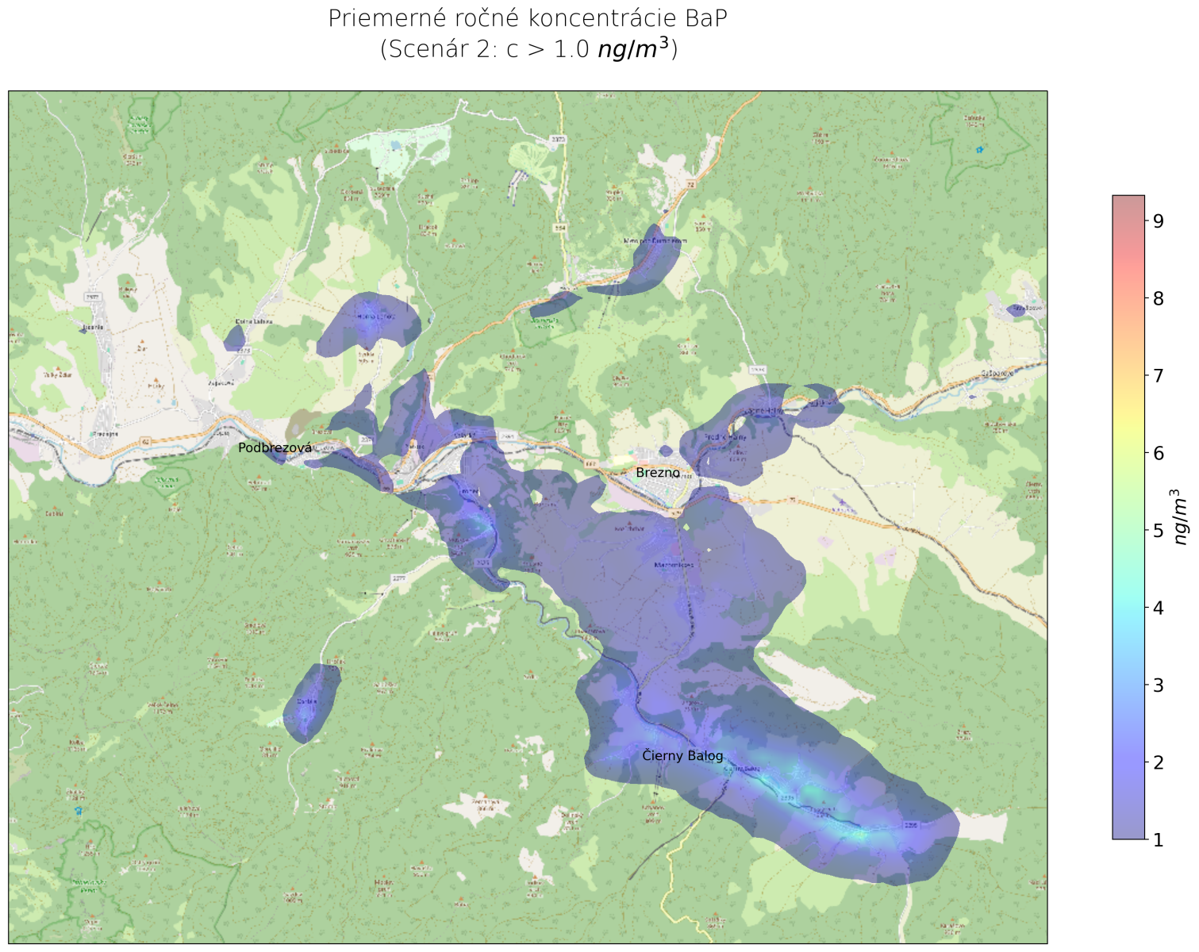
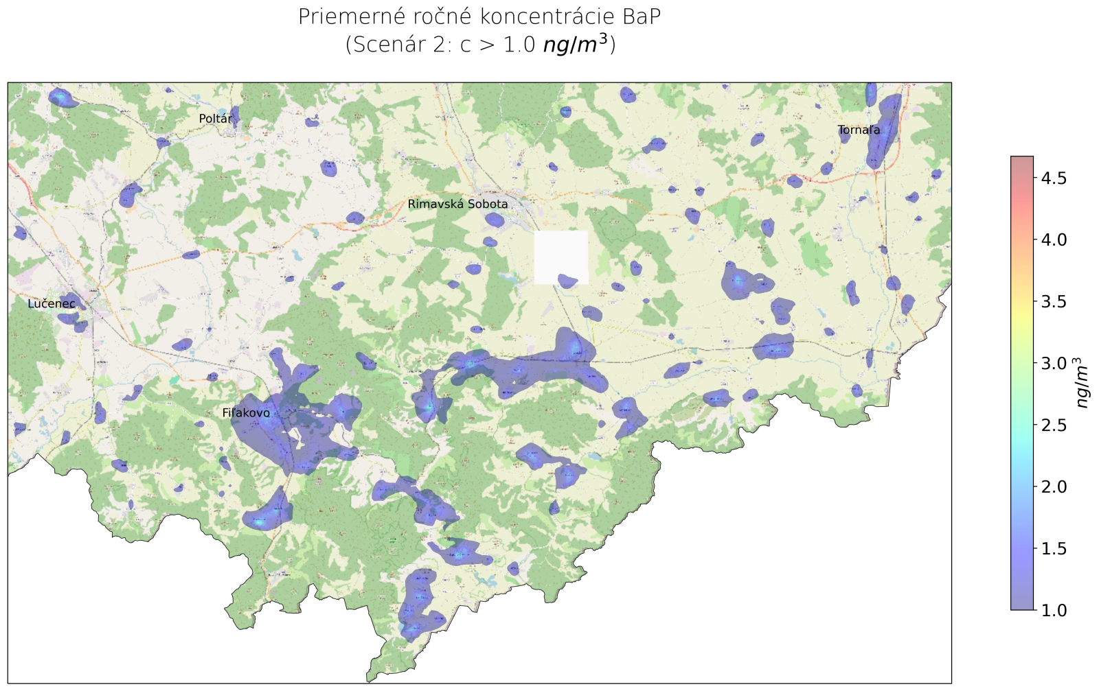
Priemerné ročné koncentrácie BaP väčšie ako cieľová hodnota 1ng.m⁻³
(scenár č.2 – výmena všetkých vysokoemisných kotlov, nahradenia paliva)
Horehronie
Brezno
Juhoslovenská kotlina

Slide 27
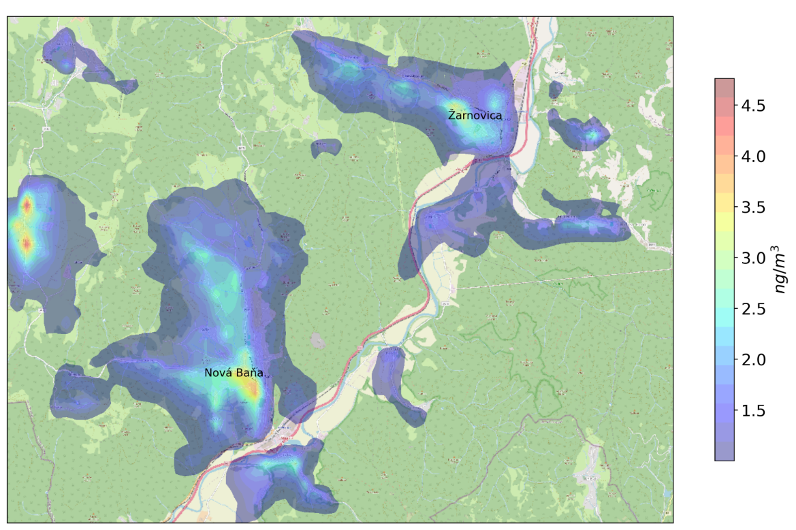
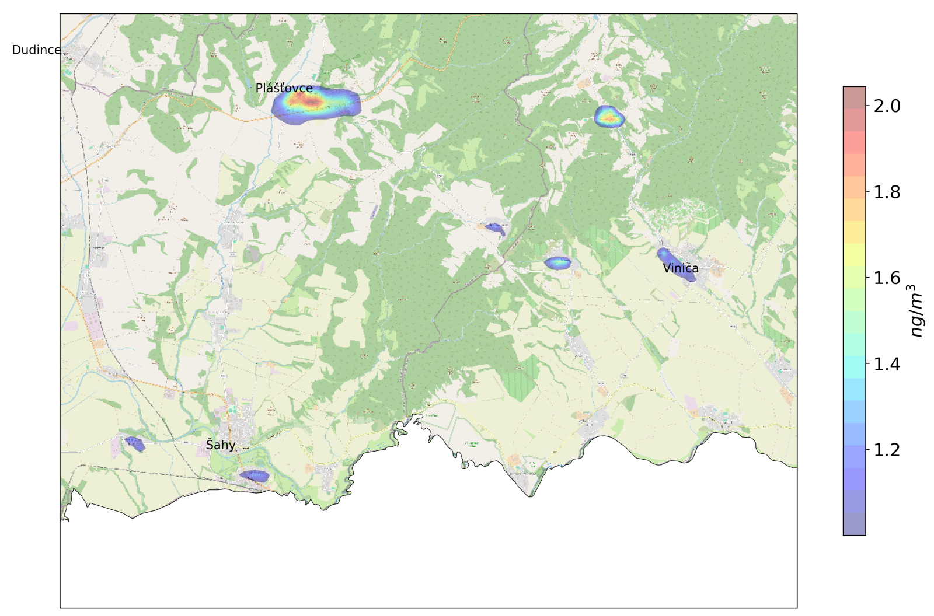
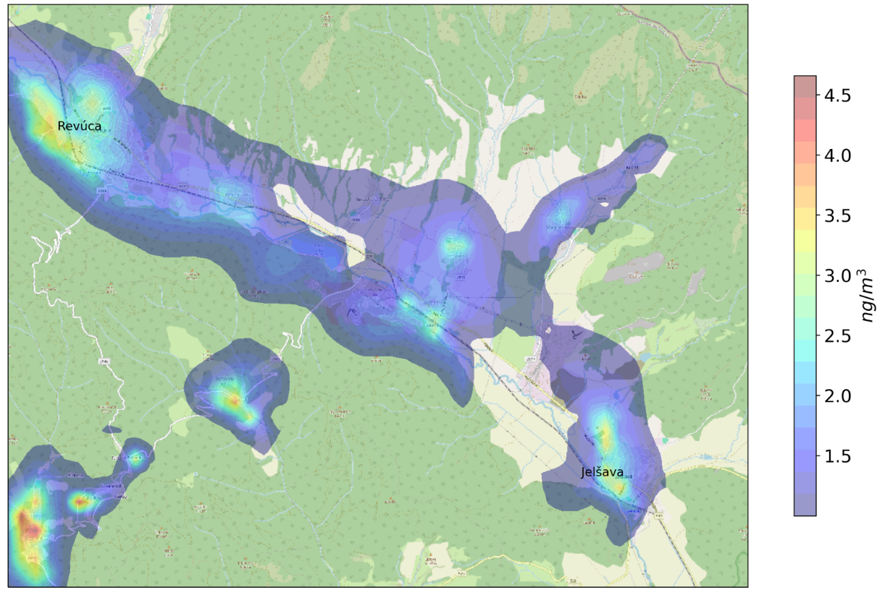
Priemerné ročné koncentrácie BaP väčšie ako cieľová hodnota 1ng.m⁻³
(referenčný scenár)
Južný Hont
Žarnovica a Nová Baňa
Jelšava

Slide 28
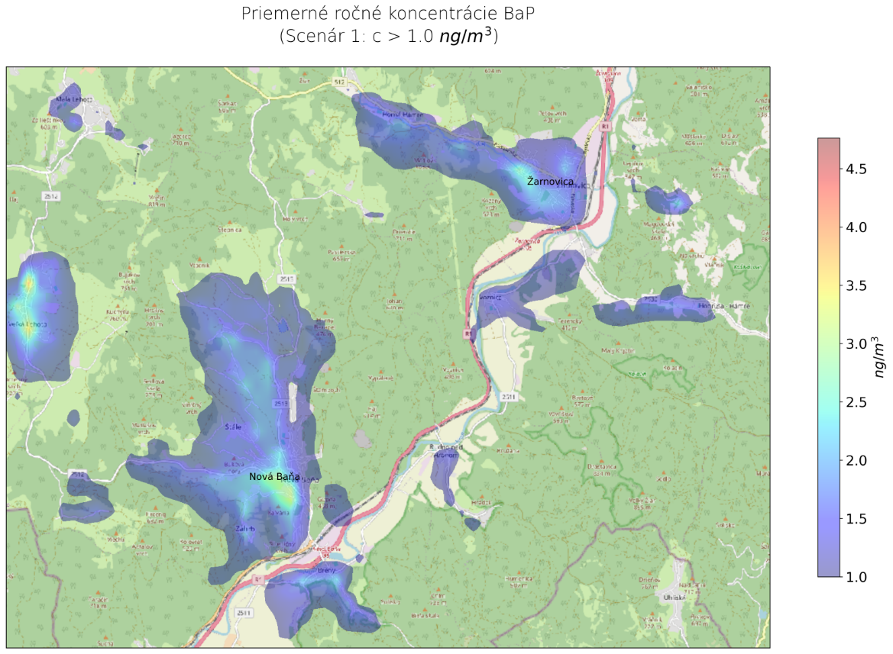
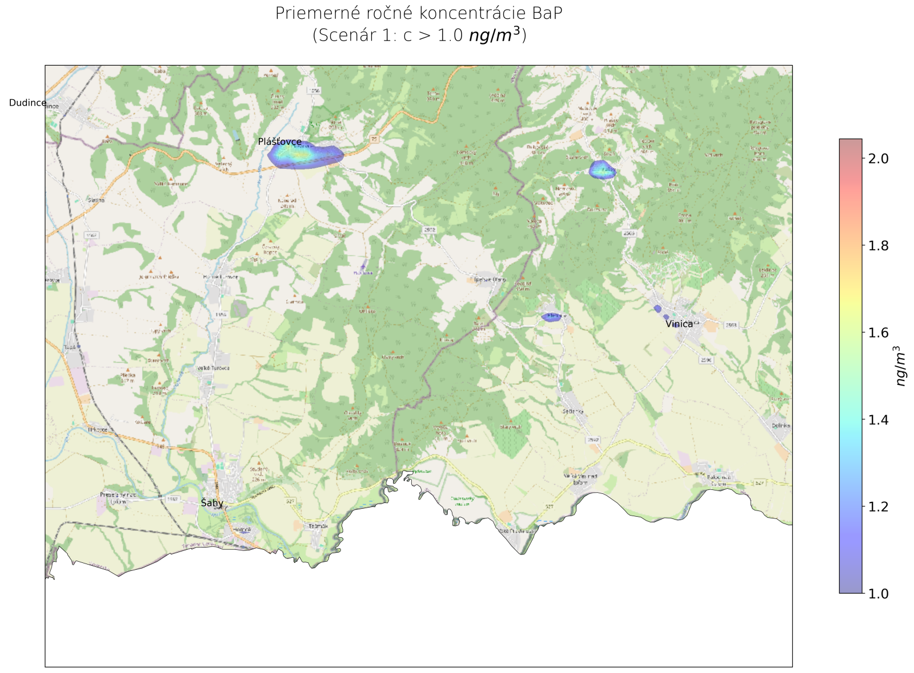
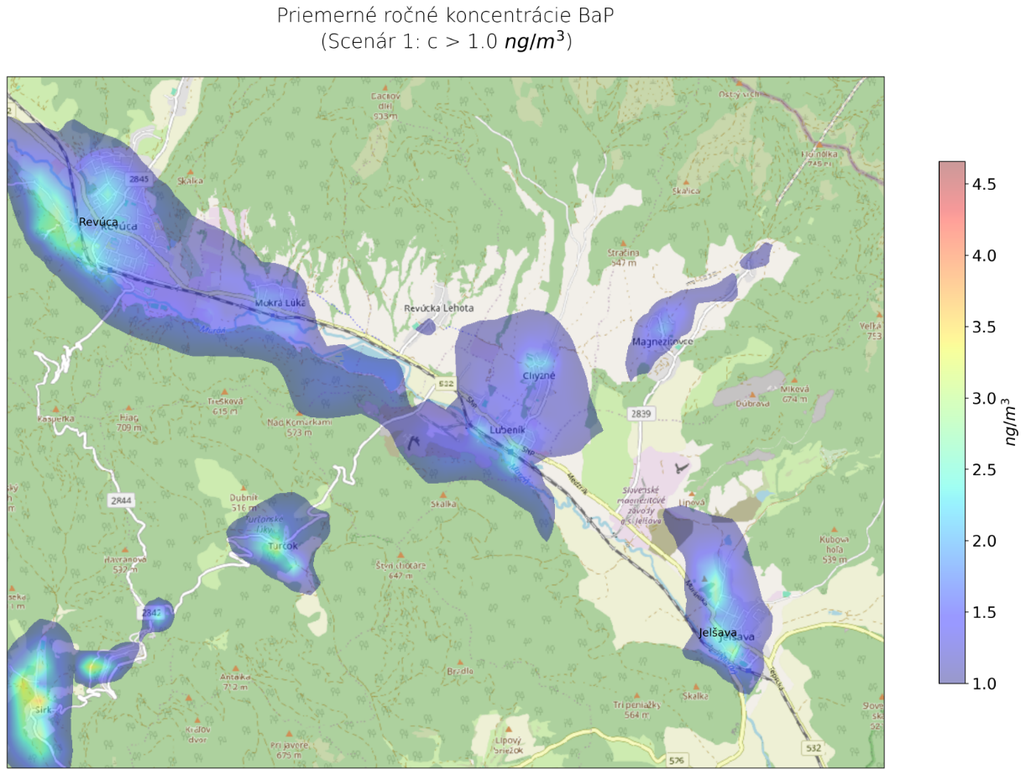
Priemerné ročné koncentrácie BaP väčšie ako cieľová hodnota 1ng.m⁻³
(scenár č.1 – výmena polovice vysokoemisných kotlov,
nahradenia paliva)
Južný Hont
Žarnovica a Nová Baňa
Jelšava

Slide 29
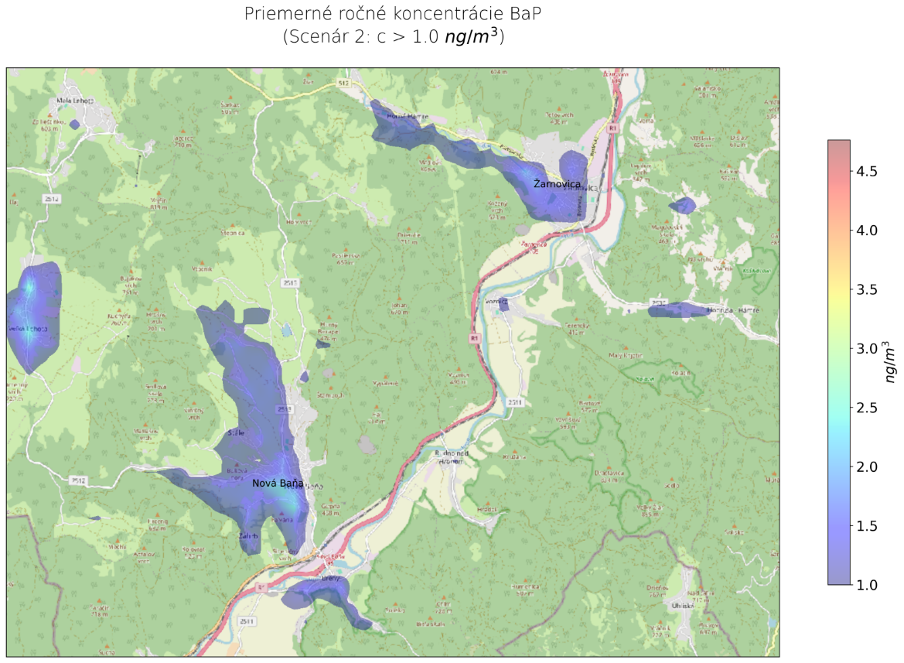
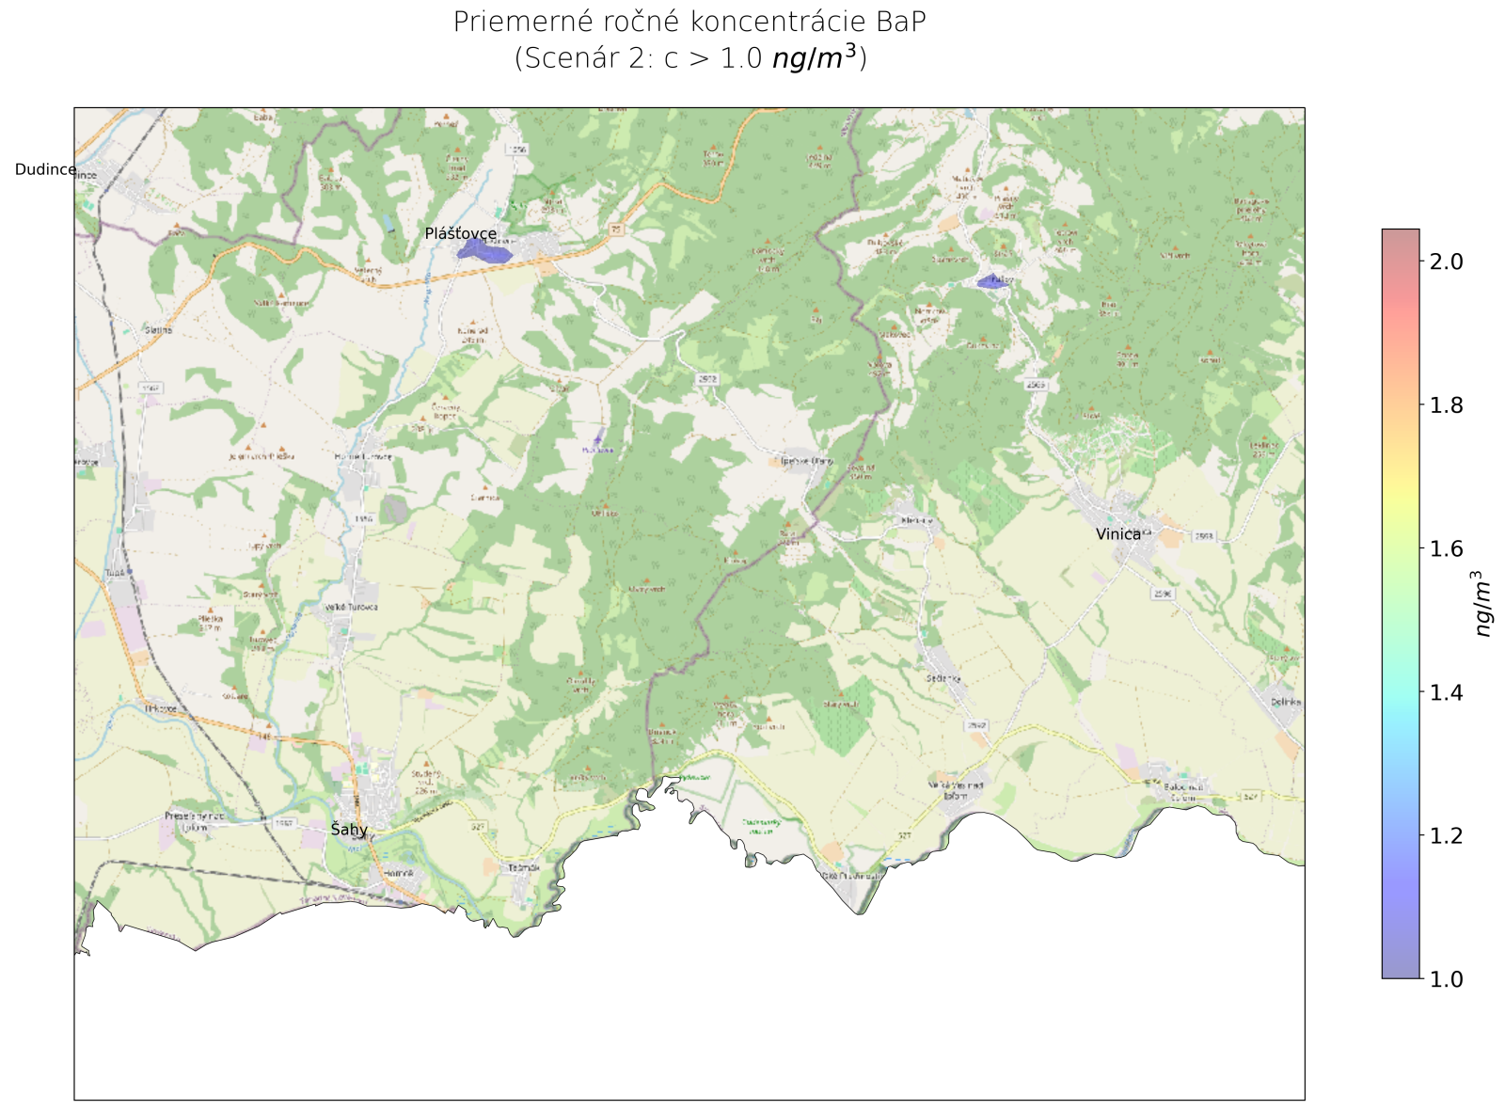
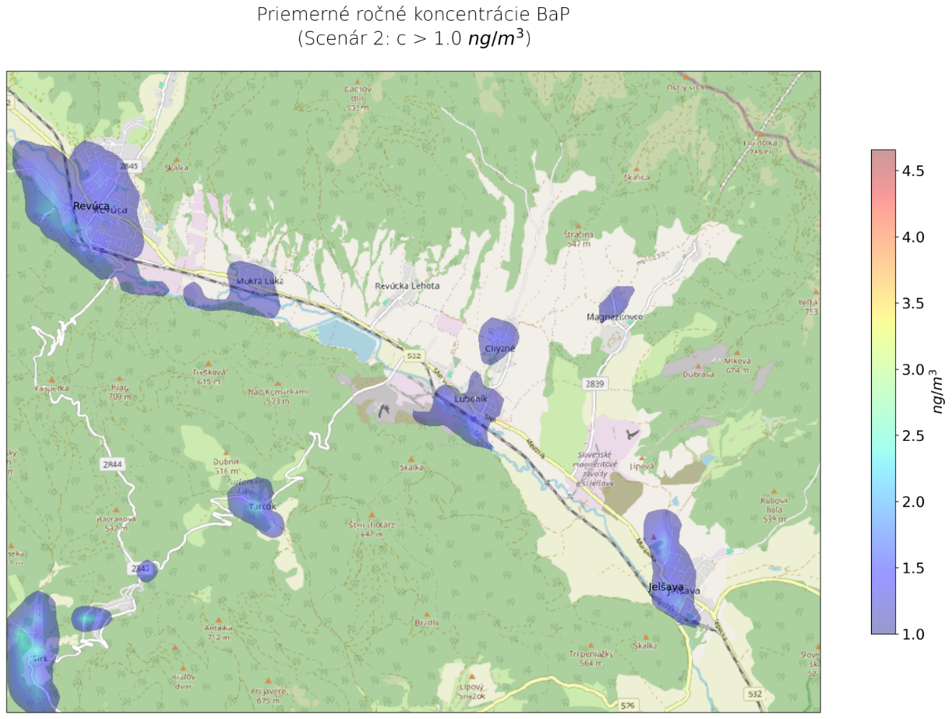
Priemerné ročné koncentrácie BaP väčšie ako cieľová hodnota 1ng.m⁻³
(scenár č.2 – výmena všetkých vysokoemisných kotlov,
nahradenia paliva)
Južný Hont
Žarnovica a Nová Baňa
Jelšava

Slide 30

Ďakujem za pozornosť
Projekt LIFE IP – Zlepšenie kvality ovzdušia (LIFE18 IPE/SK/000010) podporila Európska únia v rámci programu LIFE.
Projekt je spolufinancovaný z prostriedkov štátneho rozpočtu SR prostredníctvom MŽP SR.

